Slide 1
HACETTEPE ÜNİVERSİTESİ • AKTÜERYA BİLİMLERİ
USD/TRY Paritesinin Logaritmik Getirilerinin
ARIMA ve LSTM Modelleri ile
Karşılaştırmalı Analizi
Bir Doğrusal İstatistiksel Modelin Derin Öğrenme ile Sınanması
Öğrenci
Sude Su
Danışman
Öğrenci No: 2220381037
Övgücan Karadağ Erdemir
Fen Fakültesi • Aktüerya Bilimleri Bölümü • Ankara, Türkiye

Slide 2
Sunum Akışı
Bu çalışmanın ele alacağı altı temel başlık
■ 1. Problem ve Motivasyon
■ 2. Literatür Özeti
■ 3. Yöntem: ARIMA, LSTM ve Metrikler
■ 4. Eğitim Seti ve Artık Analizi
■ 5. Test Seti Performansı
■ 6. Gelecek Projeksiyon ve Sonuçlar
USD/TRY • ARIMA vs LSTM • Sude Su (2220381037)
2 / 25

Slide 3
1 · Problem ve Motivasyon
USD/TRY tahmini neden kolay değildir?
■ Finansal getirilerin doğru modellenmesi portföy ve risk yönetimi için kritik.
■ USD/TRY: yüksek oynaklık, doğrusal olmayan dinamikler, zaman içinde değişen yapı.
■ Klasik ekonometri (ARIMA): trendi ve doğrusal otokorelasyonu iyi yakalar.
■ LSTM: kapı yapılarıyla uzun bellekli ve doğrusal olmayan örüntüleri öğrenir.
■ Bu çalışma iki yaklaşımı aynı veri üzerinde tarafsızca karşılaştırır.
Çalışmanın Amacı
USD/TRY günlük log getirilerinin tahmininde doğrusal ARIMA modeli mi yoksa LSTM mimarisi mi daha düşük hata üretir?
Hipotez
Doğrusal olmayan derin öğrenme yapıları, finansal serilerdeki karmaşık örüntüleri yakalayarak ARIMA'ya kıyasla daha düşük tahmin hatası üretir.
USD/TRY • ARIMA vs LSTM • Sude Su (2220381037)
3 / 25

Slide 4
2 · Literatür Özeti
Klasik istatistikten derin öğrenmeye geçiş
ARIMA — Doğrusal
LSTM — Derin Öğrenme
Hibrit Yaklaşımlar
■ Hisse fiyatlarında kısa vadeli başarı (Ariyo, 2014)
■ 56 hisse üzerinde AIC tabanlı doğru seçim (Mondal, 2014)
■ USD/TRY 2005–2017: kısa dönemli model üstün (Yıldıran, 2017)
■ Düşük oynaklıkta hâlâ rekabetçi (Albeladi, 2023)
■ Kaybolan gradyan problemini gate ile çözer (Hochreiter, 1997)
■ ARIMA'ya kıyasla %84–87 hata azaltımı (Siami-Namini, 2018)
■ Bitcoin gibi yüksek oynaklıkta üstün (Tanışman, 2022)
■ BiLSTM ek bir iyileşme sağlar (Siami-Namini, 2019)
■ Zhang (2003): ARIMA + ANN hibrit fikrinin temeli
■ ARIMA-CNN-LSTM karbon fiyatlarında (Ji, 2019)
■ LSTM-ARIMA üç endeks üzerinde en yüksek risk-ayarlı getiri (Kashif, 2024)
■ Bankacılık verisinde MAPE iyileşmesi (Alharbi, 2025)
USD/TRY • ARIMA vs LSTM • Sude Su (2220381037)
4 / 25

Slide 5
3 · Yöntem
Uygulama akışı — 9 adımda özetle
Veri çekimi
İş günü takvimi
Log getiri
1
2
3
Yahoo Finance · TRY=X · quantmod
Hafta sonu + tatil → NA → interpolasyon
r_t = ln(P_t / P_{t-1})
Bölme
ADF testi
ARIMA seçimi
4
5
6
%80 eğitim (488) • %20 test (132)
p < 0.01 → durağan, d = 0
auto.arima() · AIC kriteri
LSTM eğitimi
Test tahmini
Tanı
7
8
9
20-pencere · 2 katman · Adam
Çok adımlı özyinelemeli projeksiyon
Artıklarda ADF + Ljung-Box
USD/TRY • ARIMA vs LSTM • Sude Su (2220381037)
5 / 25

Slide 6
3.1 · Veri Seti ve Önişleme
Yahoo Finance · 1 Ocak 2024 — 1 Mayıs 2026
■ Sembol: TRY=X · günlük kapanış · quantmod::getSymbols()
■ İndirme tarihi: 25 Aralık 2023 (ilk log getiri için gerekli).
■ Hafta sonu / resmi tatil günleri NA → na.approx() ile doldurma.
■ Başlangıç tarihi seçimi: Haziran 2023 para politikası rejimi sonrası.
■ Toplam 620 iş günü gözlem.
■ Kronolojik bölme: %80 eğitim (488 gün) · %20 test (132 gün).
19 Mart 2025 — Yapısal Şok
USD/TRY tek bir işlem gününde
36,78 → 41,00+
seviyesine fırladı. Eğitim setinin
sonlarına denk gelen bu hareket
tek değişkenli modellerin yapısal
olarak yakalayamayacağı bir şok.
Bu olay artık serilerinin
incelenmesinde belirleyici
bir referans noktası olur.
USD/TRY • ARIMA vs LSTM • Sude Su (2220381037)
6 / 25

Slide 7

3.2 · Logaritmik Getiri Dönüşümü
Neden ham fiyat değil de log getiri?
P_t : günlük kapanış fiyatı · r_t : log getiri
Durağanlık
Ölçek bağımsızlığı
Toplanabilirlik
Çarpımsal süreçler logaritmayla
toplamsala dönüşür; finansal
seriler durağan davranış sergiler
ve ARIMA'nın temel varsayımı
sağlanır.
Getiriler yüzdesel ölçektedir;
farklı varlık ve dönemlerin
karşılaştırılabilir hale gelmesine
imkân tanır.
Log getiriler zaman içinde
toplanabilir bir yapıya kavuşur:
VaR ve risk hesaplamalarında
standart girdi.
ADF Durağanlık Testi:
Test istatistiği = −7.62
p < 0.01
→ H₀ reddedildi, seri durağan, d = 0
USD/TRY • ARIMA vs LSTM • Sude Su (2220381037)
7 / 25

Slide 8
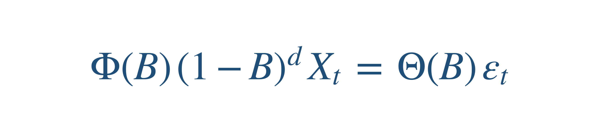
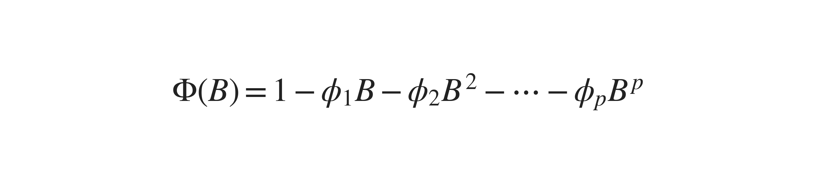
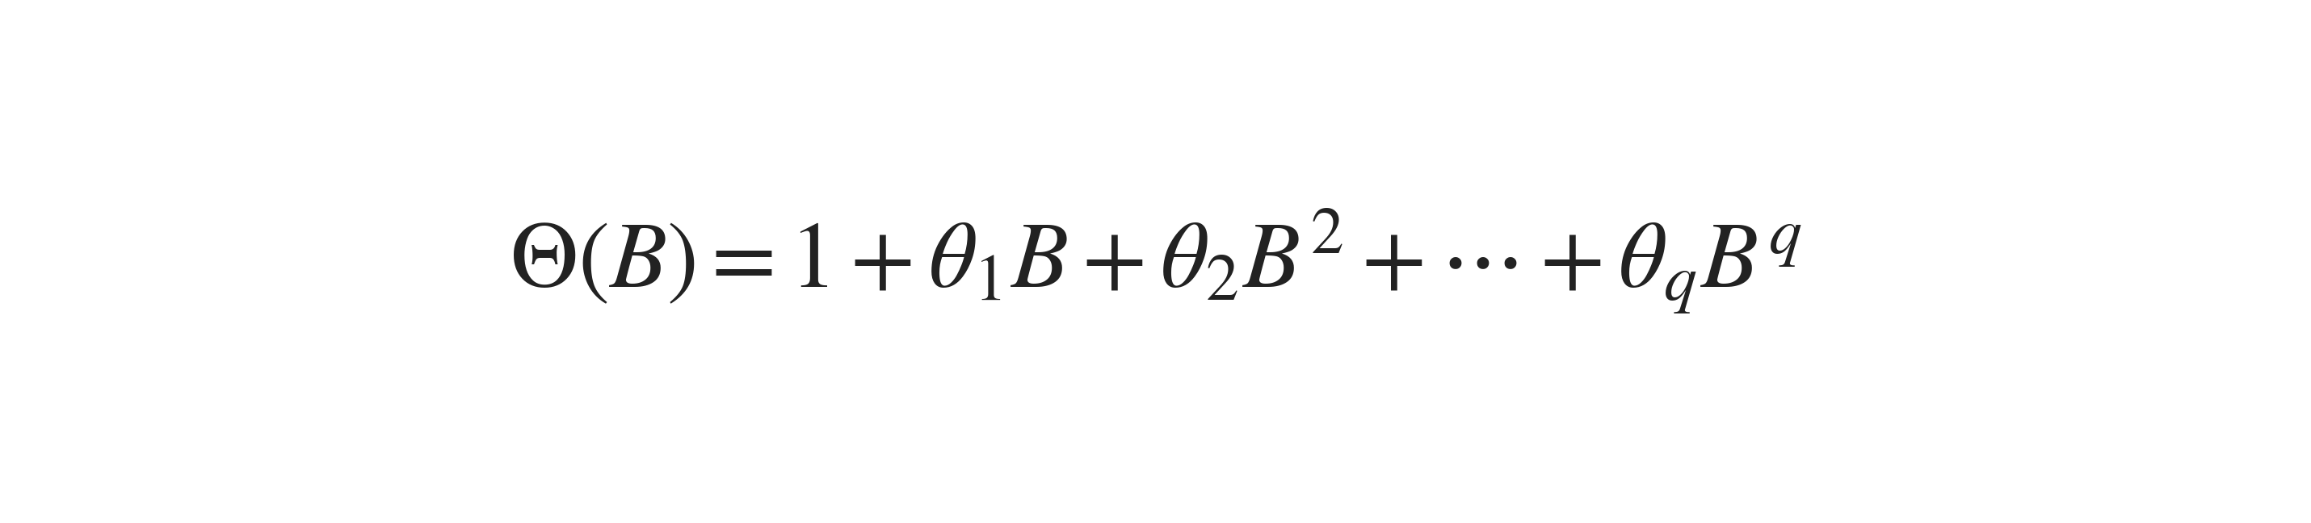
3.3 · ARIMA — Model Tanımı
Doğrusal istatistiksel referans yapı
■ Otoregresif (AR) ve hareketli ortalama (MA) bileşenlerinin doğrusal kombinasyonu.
■ Genel form: ARIMA (p, d, q) — bu çalışmada d = 0.
■ Model seçimi: R · forecast paketi · auto.arima().
■ Stepwise = FALSE, approximation = FALSE → geniş arama uzayı.
■ Kriter: en düşük AIC değeri (uyum vs. karmaşıklık dengesi).
■ Günlük frekans → mevsimsel bileşen yok.
Operatör notasyonu
AR polinomu
MA polinomu
B : geri-kaydırma · ε_t : beyaz gürültü
USD/TRY • ARIMA vs LSTM • Sude Su (2220381037)
8 / 25

Slide 9





3.4 · LSTM Mimarisi
Kapı yapılarıyla uzun bellek
Eğitim Konfigürasyonu
Üç kapı mekanizması
Unutma kapısı (f_t)
Look-back penceresi
20 gün
Önceki hücre durumundan ne kadar bilgi korunacağını belirler.
Katman sayısı
2 LSTM katmanı
Katman başına birim
50 nöron
Giriş kapısı (i_t)
Dropout
0.2 (her katman sonrası)
Yeni bilginin hücre durumuna hangi oranda aktarılacağını kontrol eder.
Çıkış katmanı
1 nöronlu yoğun (Dense)
Çıkış kapısı (o_t)
Kayıp / Optimizasyon
MSE · Adam (lr = 0.001)
Güncel hücre durumunun gizli duruma yansıma oranını belirler.
Epoch / Batch
50 epoch · batch = 16
Doğrulama / Tohum
%10 val · set.seed(42)
Ölçekleme
Min-Max [0, 1] (eğitim sınırlarıyla)
USD/TRY • ARIMA vs LSTM • Sude Su (2220381037)
9 / 25

Slide 10

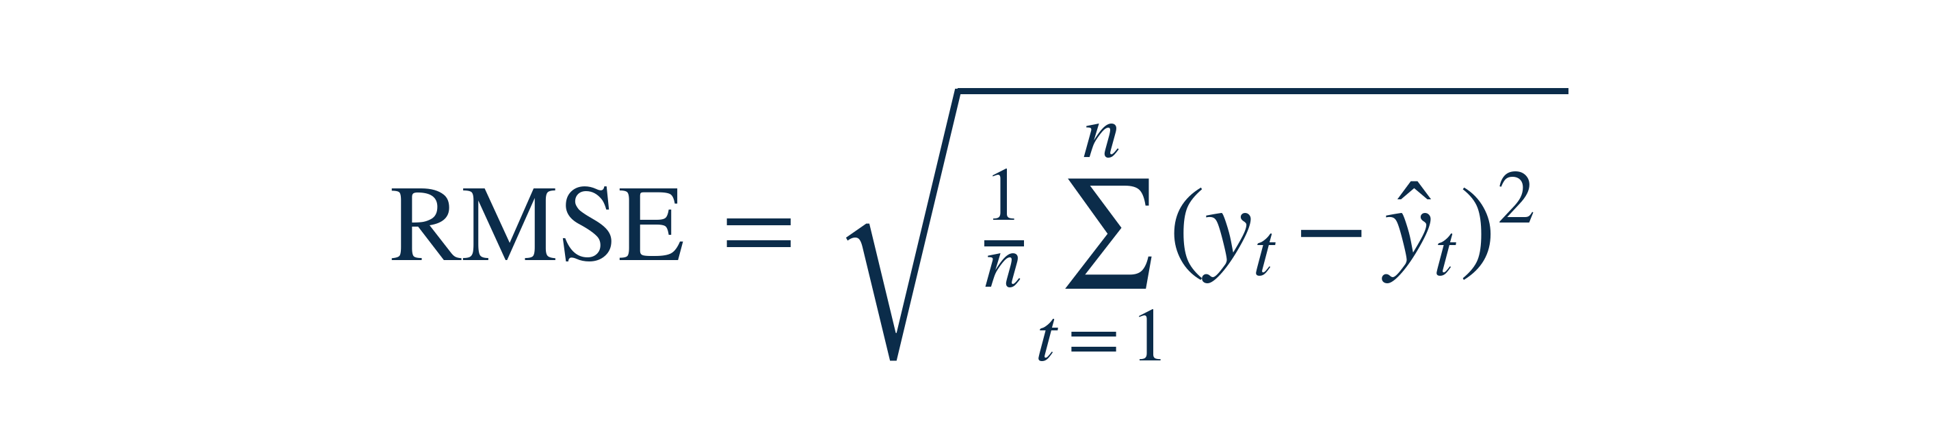


3.5 · Performans Metrikleri
Ölçek-bağımlı ve ölçek-bağımsız değerlendirme
MSE — Ortalama Karesel Hata
RMSE — Kök Ortalama Karesel Hata
Büyük hataları ağır cezalandırır · Ölçek-bağımlı
Orijinal ölçekte yorumlanır · Ölçek-bağımlı
MAE — Ortalama Mutlak Hata
MASE — Ortalama Mutlak Ölçeklenmiş Hata
Aykırı değerlere daha az duyarlı · Doğrusal ortalama
Ölçek-bağımsız · < 1 → naive'den iyi, > 1 → kötü
USD/TRY • ARIMA vs LSTM • Sude Su (2220381037)
10 / 25

Slide 11
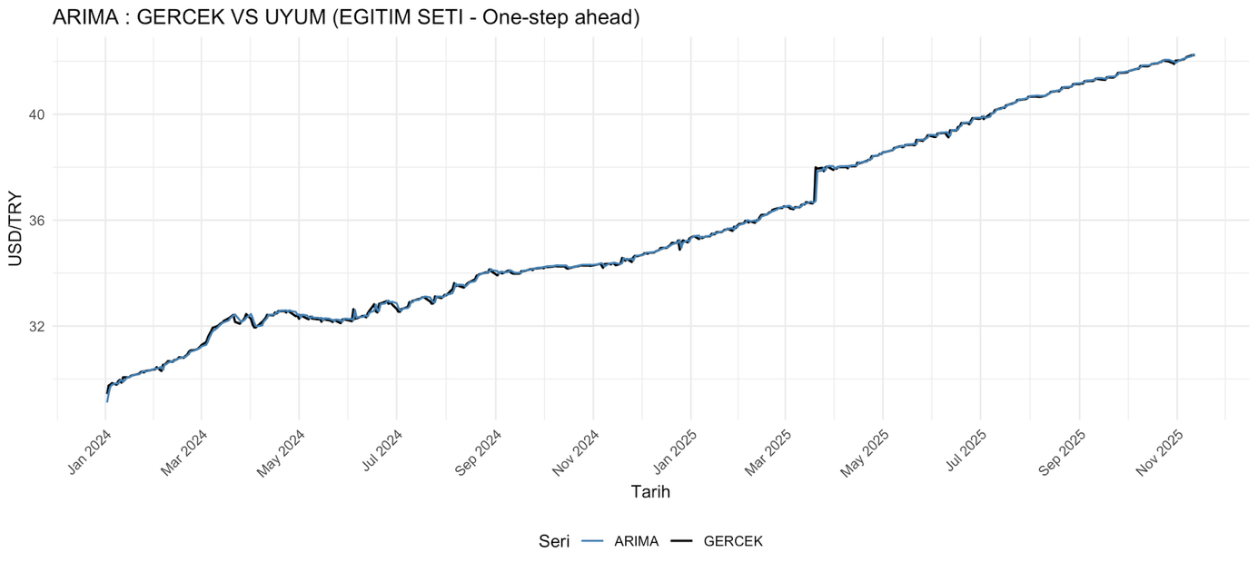
4 · Eğitim Seti — ARIMA Bir Adım İleri Uyum
Şekil 1 · 1 Ocak 2024 — 15 Kasım 2025
Bulgu
• Eğitim dönemindeki trend ve
dalgalanmalar yakın uyumla
temsil ediliyor.
• 19 Mart 2025 şoku bir gün
gecikmeli yakalanmış.
• Çizgiler üst üste görünüyor:
one-step-ahead yöntemi her
adımda gerçek geçmiş değeri
girdi olarak kullandığından
görev görece kolaydır —
bu görsel uyum modelin
tahmin gücünü göstermez,
asıl sınav test setinde.
Lejant: 'ARIMA' = tahmin serisi · 'GERÇEK' = gözlemlenen seri
USD/TRY • ARIMA vs LSTM • Sude Su (2220381037)
11 / 25

Slide 12
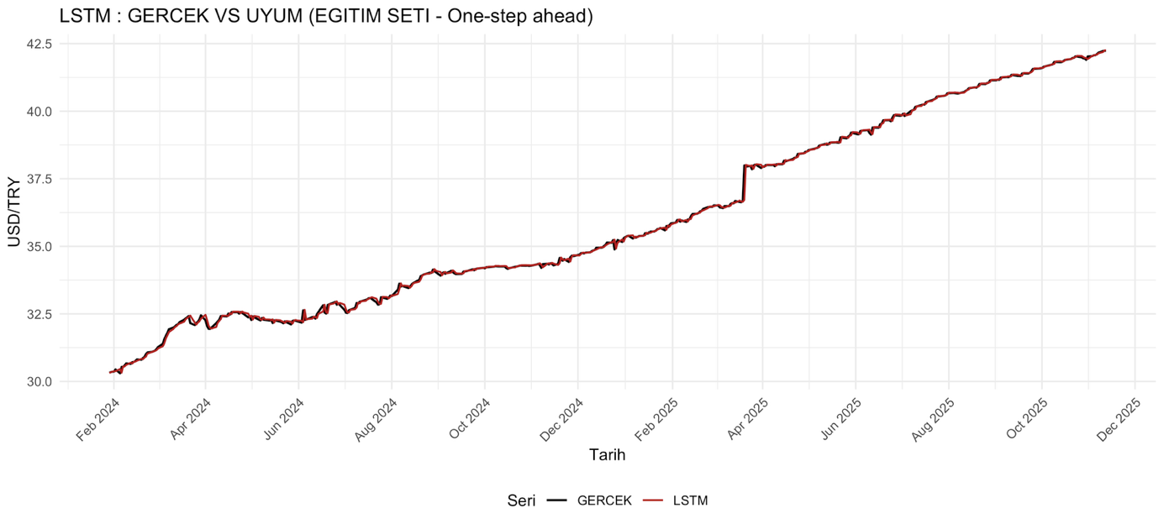
4 · Eğitim Seti — LSTM Bir Adım İleri Uyum
Şekil 2 · 20 günlük pencere ile 468 eğitim örneği
Bulgu
• LSTM uyumu görsel olarak
ARIMA ile neredeyse aynı.
• 19 Mart 2025 şokunu da
benzer biçimde gecikmeli
yakalıyor.
• Bu aşamada iki model
arasında belirgin bir fark
yok — fark test setinde
ortaya çıkacak.
USD/TRY • ARIMA vs LSTM • Sude Su (2220381037)
12 / 25

Slide 13
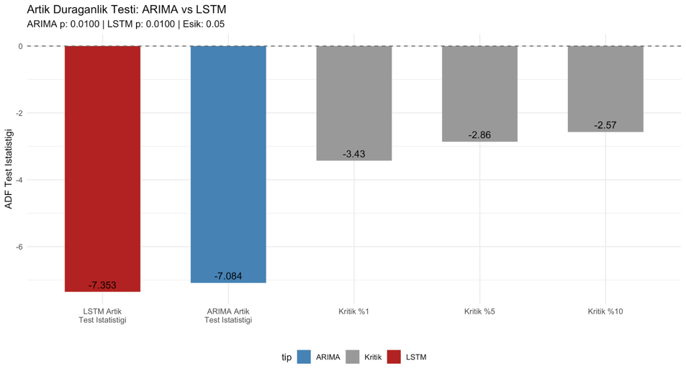
4.1 · Artık Analizi — ADF Durağanlık Testi
Şekil 3 · Eğitim seti artıklarında trend kalıntısı testi
Test İstatistikleri
ARIMA artığı
−7.084
LSTM artığı
−7.353
Kritik (%1)
−3.43
p-değeri (her ikisi)
< 0.01
Sonuç:
Her iki model de eğitim setindeki
sistematik trend bileşenini
başarıyla yakalamıştır.
Artıklarda çözülmemiş bir trend
kalıntısı bulunmamaktadır.
USD/TRY • ARIMA vs LSTM • Sude Su (2220381037)
13 / 25

Slide 14
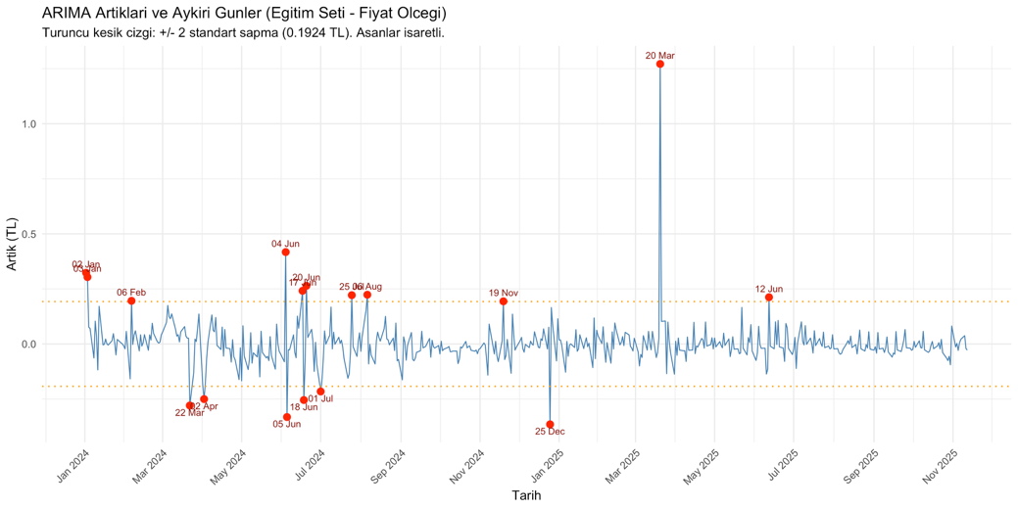
4.2 · ARIMA Artıkları — Aykırı Gözlem Dağılımı
Şekil 4 · Fiyat ölçeği · ±2 standart sapma bandı
Gözlem
• Artıklar sıfır ortalama
etrafında yoğunlaşıyor.
• ±2σ bandı: 0.1924 TL.
Normal dağılım altında
gözlemlerin ~%95'i bu
bandın içinde kalmalı —
dışındakiler aykırı kabul
edilir (klasik konvansiyon).
• 20 Mart 2025 sapması:
~1.4 TL → şoka karşılık.
• Tek değişkenli bir model
için bu büyüklükte bir
hareketin tek adımda
öngörülmesi yapısal olarak
mümkün değil.
USD/TRY • ARIMA vs LSTM • Sude Su (2220381037)
14 / 25

Slide 15
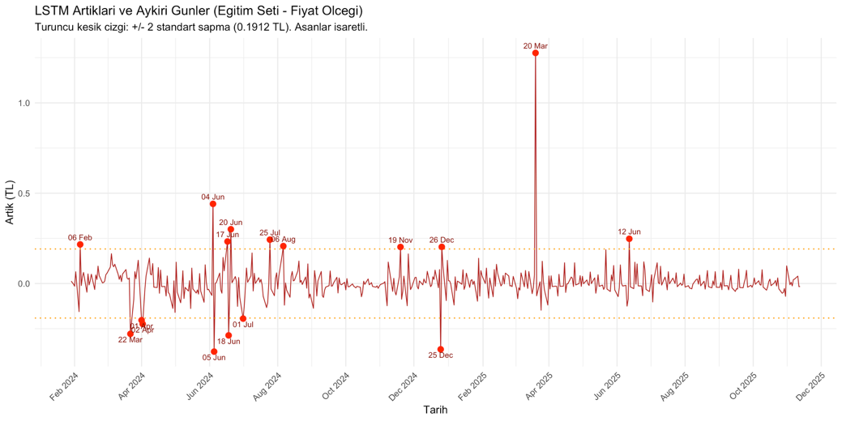
4.2 · LSTM Artıkları — Aykırı Gözlem Dağılımı
Şekil 5 · Fiyat ölçeği · ±2 standart sapma bandı
Gözlem
• ±2σ bandı: 0.1912 TL.
(ARIMA ile neredeyse aynı)
• 20 Mart 2025 sapması:
~1.3 TL — biraz daha düşük.
• Ljung-Box (20 gecikme):
Q = 25.49, p = 0.18.
• Otokorelasyon yok →
sistematik bağımlılık
yapısı başarıyla yakalanmış.
USD/TRY • ARIMA vs LSTM • Sude Su (2220381037)
15 / 25

Slide 16
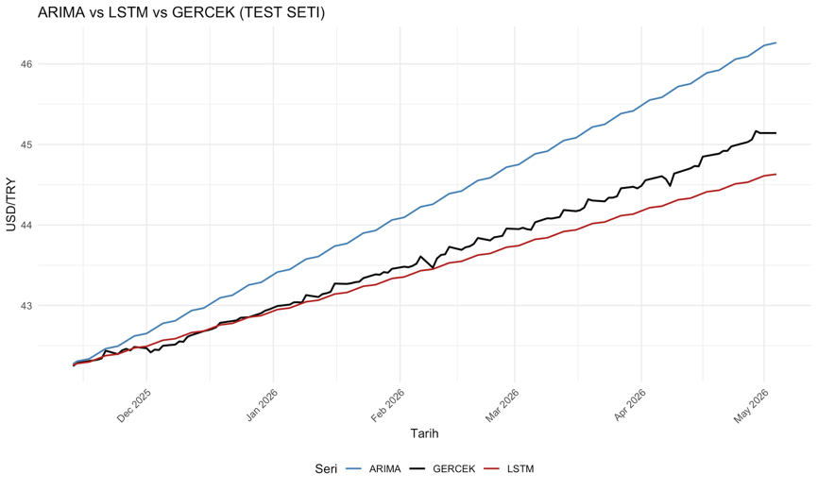
5 · Test Seti — Çok Adımlı Özyinelemeli Tahmin
Şekil 6 · 132 gün · 13 Kasım 2025 — 1 Mayıs 2026
İki Yönlü Sapma
ARIMA
Doğrusal trendi ekstrapole eder; test dönemi boyunca gerçek değerlerin üzerinde seyreder.
LSTM
Yönü doğru yakalar ama yükseliş hızını olduğundan yumuşak öngörür; gerçek serinin altında kalır.
Neden eğitimde uyum yüksekti, testte fark açıldı?
Eğitim: one-step-ahead (her adımda gerçek geçmiş girdi) → Test: multi-step recursive (model kendi tahminini girdi olarak kullanır, hata birikir)
USD/TRY • ARIMA vs LSTM • Sude Su (2220381037)
16 / 25

Slide 17
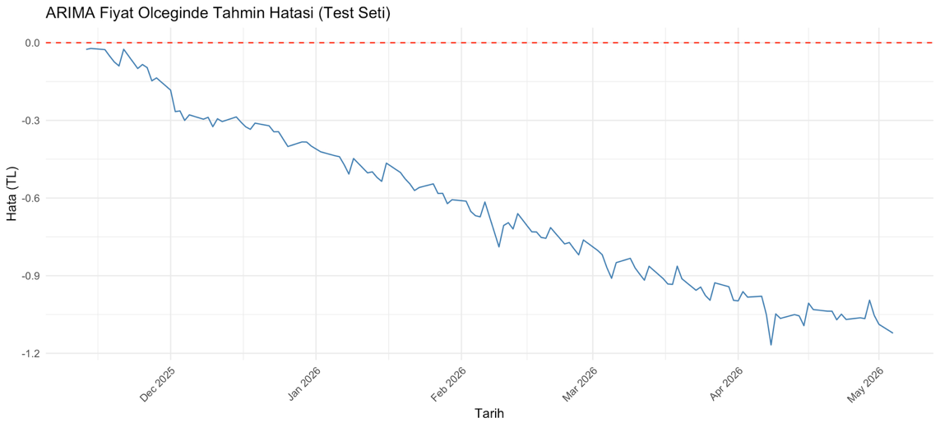
5.1 · ARIMA Tahmin Hatası
Şekil 7 · Doğrusal ekstrapolasyonun bedeli
Hata Dinamiği
• Test başlangıcında hata ≈ 0
• Zamanla monotonik biçimde
negatife genişliyor.
• Dönem sonunda ≈ −1.1 TL
sistematik üst-tahmin.
• Sebep: doğrusal trend
bileşeninin uzun ufuklu
özyinelemeli tahminde
gerçek dinamiklerden
uzaklaşması.
• Bu, parametrik modellerin
bilinen bir kısıtıdır.
USD/TRY • ARIMA vs LSTM • Sude Su (2220381037)
17 / 25

Slide 18
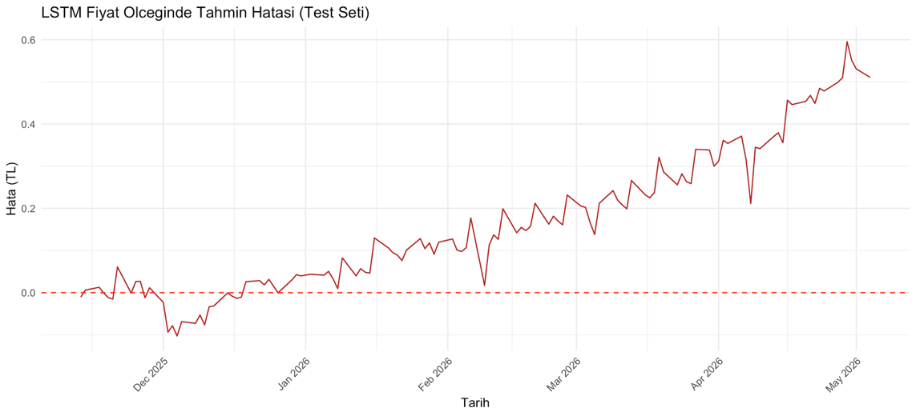
5.2 · LSTM Tahmin Hatası
Şekil 8 · Yumuşak yükseliş eğilimi
Hata Dinamiği
• İlk haftalar: hata sıfır
etrafında salınıyor.
• Ocak 2026 sonrası pozitife
doğru kayma.
• Dönem sonu: ≈ +0.6 TL
• Maksimum mutlak hata
ARIMA'nın yaklaşık yarısı.
• LSTM yönü doğru ama
yükseliş hızını az tahmin
ediyor.
USD/TRY • ARIMA vs LSTM • Sude Su (2220381037)
18 / 25

Slide 19
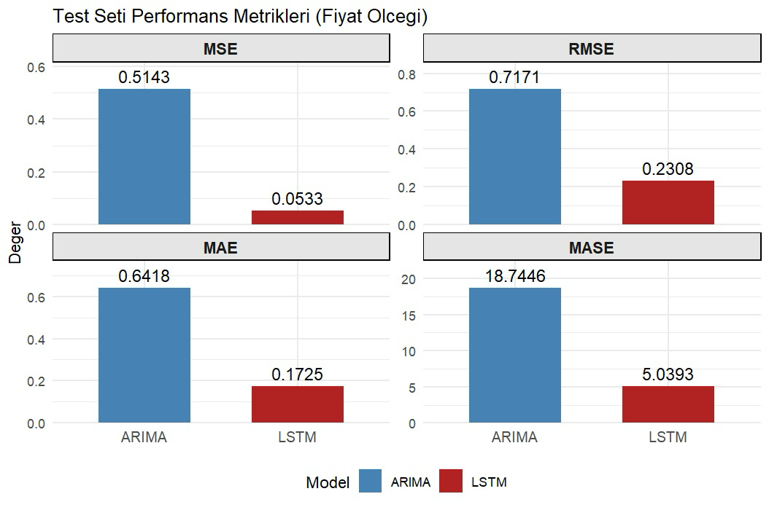
5.3 · Test Seti Performans Karşılaştırması
Şekil 9 · Dört metrik · Fiyat ölçeği (TL)
Sayılarla
ARIMA
LSTM
kat
MSE
0.5143
0.0533
~10×
RMSE
0.7171
0.2308
~3.1×
MAE
0.6418
0.1725
~3.7×
MASE
18.7446
5.0393
~3.7×
LSTM dört metrikte de açık üstün.
Ancak her iki MASE > 1 →
finansal getirilerin tahmin
edilebilirlik sınırlarına ait
yapısal bir kısıt.
USD/TRY • ARIMA vs LSTM • Sude Su (2220381037)
19 / 25

Slide 20
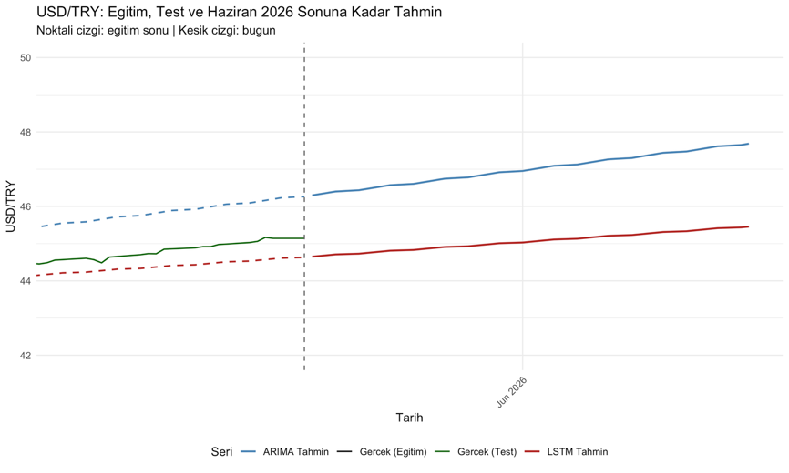
5.4 · Geleceğe Dönük Projeksiyon
Şekil 10 · Eğitim + Test + Haziran 2026 sonu
Test Sapması → Gelecek
Test setindeki sapma yapısı
gelecek döneme de aktarılıyor:
• ARIMA: doğrusal trend
bileşeni nedeniyle yukarı
yönlü biasını sürdürüyor.
• LSTM: ölçülü bir yükseliş
trendiyle gerçeğe yakın
bir noktadan ilerliyor.
• ARIMA için ek olarak
%80 ve %95 güven aralıkları
hesaplandı; aralıklar zamanla
genişliyor (hata birikimi).
USD/TRY • ARIMA vs LSTM • Sude Su (2220381037)
20 / 25

Slide 21
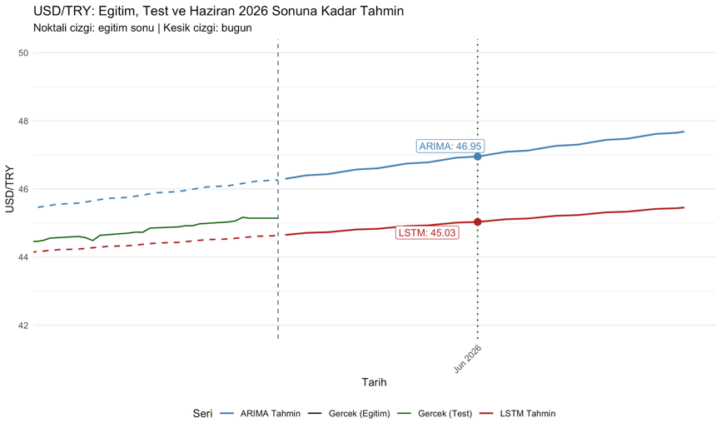
5.5 · Referans Tarih — 1 Haziran 2026
Şekil 11 · Nokta tahminler
1 Haziran 2026
ARIMA
46.95 TL
LSTM
45.03 TL
İki model arasındaki
~1.9 TL fark, ARIMA'nın
sistematik üst-tahmin
eğiliminden kaynaklanıyor.
USD/TRY • ARIMA vs LSTM • Sude Su (2220381037)
21 / 25

Slide 22
6 · Sonuçlar
Çalışmanın temel bulguları
LSTM, dört metrikte de ARIMA'yı geçti
MAE ≈ 3.7× · MSE ≈ 10× · daha düşük hata
ARIMA sistematik üst-tahmin yaptı
Doğrusal trendi ekstrapole etti; dönem sonunda ~1.1 TL fazla tahmin
LSTM yönü doğru yakaladı, ivmeyi yumuşattı
Test sonunda gerçek serinin altında ~0.6 TL
Hiçbir model naive tahmini geçemedi
Her iki MASE > 1 → finansal getirilerin tahmin edilebilirlik sınırı
Bulgu, derin öğrenmenin avantajını destekliyor
Doğrusal olmayan, gürültülü ve uzun bellekli serilerde LSTM'in göreli üstünlüğü
USD/TRY • ARIMA vs LSTM • Sude Su (2220381037)
22 / 25

Slide 23
Sınırlılıklar ve Gelecek Çalışmalar
Çalışmanın kapsamı ve sonrası için açık yönler
Sınırlılıklar
Gelecek Yönler
■ Tek değişkenli yapı: yalnızca geçmiş fiyat verisi.
■ Faiz, enflasyon, jeopolitik şoklar dışsal kaldı.
■ 19 Mart 2025 gibi olağanüstü olaylar yapısal olarak modellenemez.
■ LSTM hiperparametreleri sabit; sistematik optimizasyon yok.
■ Çok adımlı özyinelemeli tahminde hatalar birikir.
■ Çok değişkenli yapı: TCMB politika faizi, TÜFE, VIX.
■ Hibrit mimariler: ARIMA-LSTM, CNN-LSTM.
■ BiLSTM ile çift yönlü bilgi akışı denemesi.
■ Hiperparametre optimizasyonu (Bayesian / grid).
■ Risk yönetiminde model topluluğu (ensemble) yaklaşımı.
USD/TRY • ARIMA vs LSTM • Sude Su (2220381037)
23 / 25

Slide 24
Kaynaklar
Çalışmanın temel referansları
[1] Box, G. E. P. & Pierce, D. A. (1970). Distribution of residual autocorrelations in ARIMA models. J. Am. Stat. Assoc.
[2] Hochreiter, S. & Schmidhuber, J. (1997). Long Short-Term Memory. Neural Computation, 9(8).
[4] Tsay, R. S. (2010). Analysis of Financial Time Series. Wiley.
[9] Zhang, G. P. (2003). Hybrid ARIMA and neural network model. Neurocomputing, 50.
[12] Ariyo, A. A. et al. (2014). Stock price prediction using ARIMA. UKSim-AMSS ICCMS.
[14] Yıldıran, C. U. & Fettahoğlu, A. (2017). Forecasting USDTRY rate by ARIMA. Cogent Econ. Finance.
[17] Siami-Namini, S. et al. (2018). Comparison of ARIMA and LSTM in forecasting. IEEE ICMLA.
[18] Tanışman, S. et al. (2022). LSTM ve ARIMA ile Bitcoin fiyat tahmini. Eur. J. Sci. Technol.
[20] Kırelli, Y. (2024). Comparative analysis of LSTM and ARIMA. Black Sea J. Eng. Sci.
[21] Ji, L. et al. (2019). ARIMA-CNN-LSTM for carbon futures. Procedia Comput. Sci.
[24] Kashif, K. & Ślepaczuk, R. (2024). LSTM-ARIMA hybrid for algorithmic strategies. arXiv.
[33] Akaike, H. (1974). A new look at statistical model identification. IEEE Trans. Autom. Control.
[34] Hyndman, R. J. & Khandakar, Y. (2008). Automatic time series forecasting: forecast pkg.
[40] Hyndman, R. J. & Koehler, A. B. (2006). Measures of forecast accuracy. Int. J. Forecast.
[41] Kingma, D. P. & Ba, J. (2017). Adam: A method for stochastic optimization. arXiv.
[44] Ljung, G. M. & Box, G. E. P. (1978). On a measure of lack of fit in time series models.
Tam liste için rapora bakınız (52 referans · IEEE format).
USD/TRY • ARIMA vs LSTM • Sude Su (2220381037)
24 / 25

Slide 25
Teşekkürler
Sorularınız için hazırım.
Sude Su · 2220381037
Hacettepe Üniversitesi · Aktüerya Bilimleri
Danışman: Övgücan Karadağ Erdemir

